Slide 1
《数字图像处理》课程项目
人脸替换特效实现探究
以抖音「阿格尼痛苦脸」为起点 · 从零复现人脸替换

Slide 2
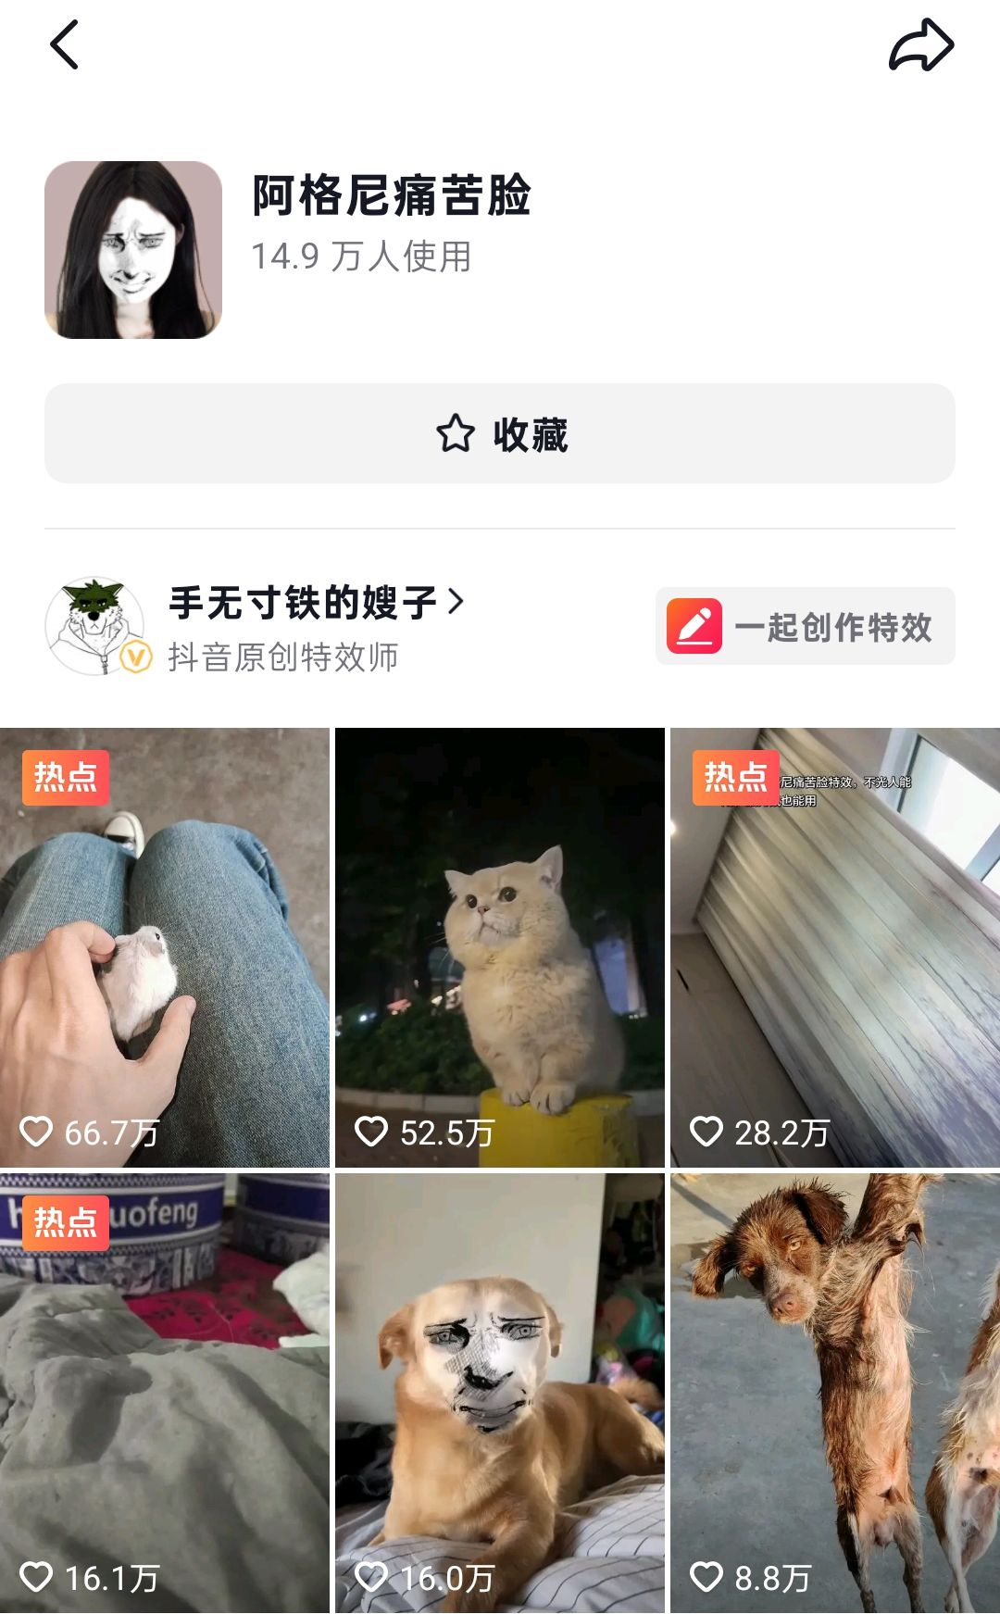
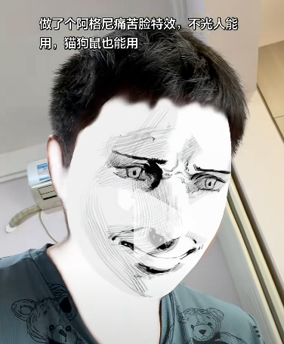
一、背景与目标
02
背景
• 短视频人脸特效使用量、传播量极高
• 以「阿格尼痛苦脸」为参考对象
目标
• 理解人脸替换背后的图像处理原理
• 用数字图像技术从零复现实时特效
抖音特效效果
流量分析

Slide 3
二、技术路线总览
03
整体流程
摄像头帧
▶
MediaPipe 检测关键点
▶
几何变形对齐
▶
Alpha 融合
▶
显示
版本演进
v1
v2
v2.1
6 点 + 全局仿射
468 点 + 三角剖分
拓扑缓存 + 多 mask
刚性贴图，跟随头部整体运动
非刚性变形，五官可独立运动
启动更快，支持不同人脸轮廓

Slide 4
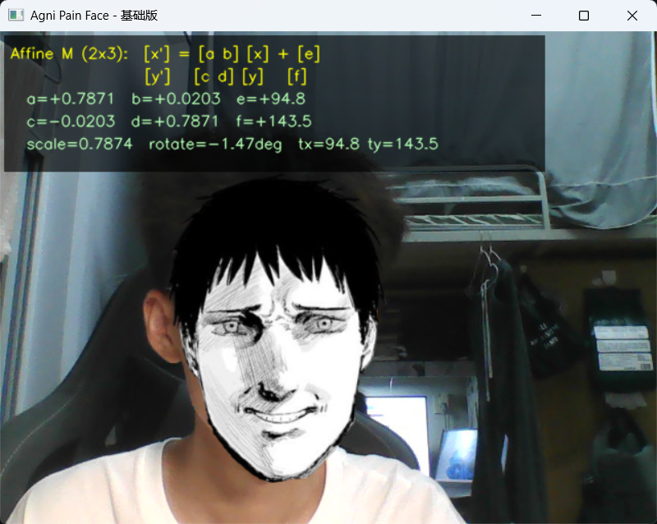
三、核心原理 ① 检测与变换
04
人脸检测
• MediaPipe Face Mesh 实时输出 468 个关键点
• 检测 → 回归 → 3D 拟合 → 帧间跟踪
变换与融合
• 仿射变换：缩放 / 旋转 / 平移（6 参数）
• Alpha 混合：(1−α)·背景 + α·前景
仿射变换 6 参数含义

Slide 5
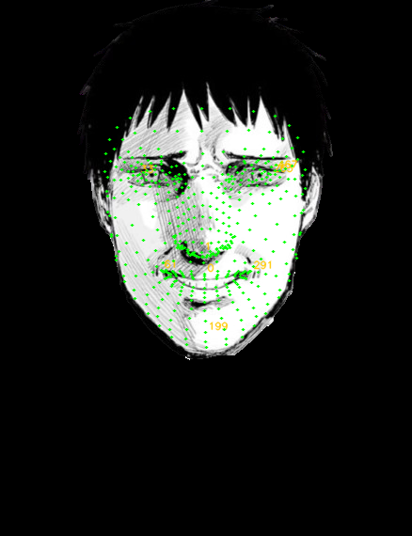
三、核心原理 ② 非刚性变形
05
密集对应
mask 第 i 点 ↔ 人脸第 i 点，468 对自动配对
三角剖分
Delaunay 剖分得三角网格，拓扑可缓存复用
分片仿射
每个三角形单独 warp，拼接逼近局部形变
MediaPipe 在手绘 mask 上稳定检出 468 点（检出率 100%）

Slide 6
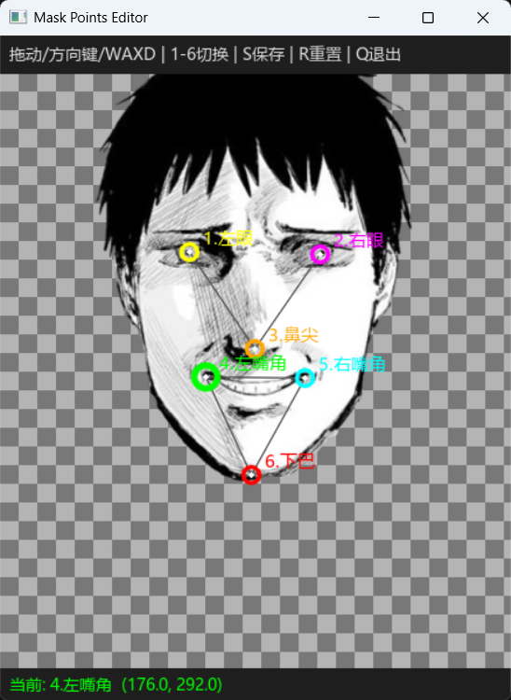
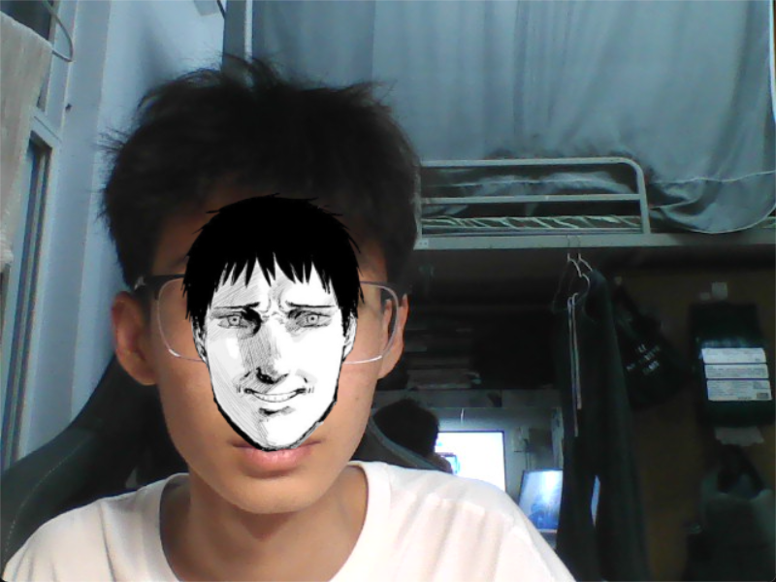
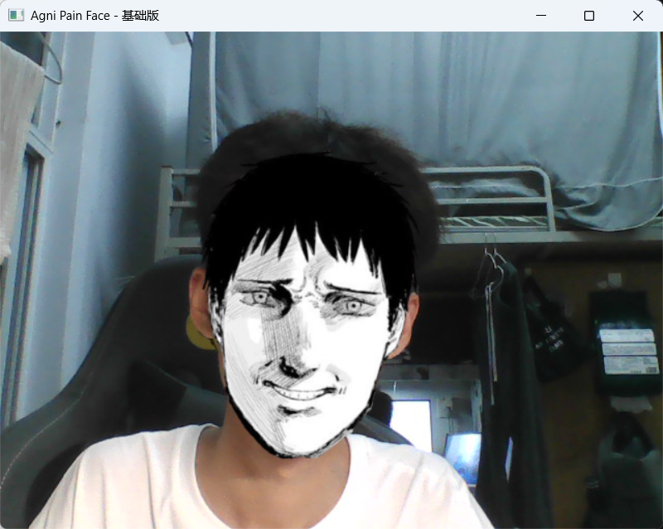
四、v1：刚性人脸贴图
06
方法
6 对对应点 → 全局仿射 → Alpha 混合
问题
mask 未能覆盖全脸（对应点标注不准）
解决
开发可视化关键点标注工具校正
局限
边缘生硬，五官无法独立变形 → v2
修复前
修复后
标注工具

Slide 7
五、v2：思路与流程
07
动机：v1 整张 mask 共用一个矩阵，无法表现五官局部运动
处理流程
检测 468 点
▶
按编号一一对应
▶
逐三角分片 warp
▶
Alpha 羽化混合
关键优化
• ROI 包围盒：仅在三角形小块区域做 warp，维持实时帧率
• Alpha 通道 5×5 高斯模糊羽化，缓解贴图硬边

Slide 8
六、v2：典型 Bug 与修复
08
现象
大角度侧脸时程序崩溃，摄像头被占用无法重启
根因
关键点外推 → 包围盒过大 → warpAffine 内存爆炸
修复
包围盒与画面求交后再 warp，限制输出尺寸
启示：底层库崩溃常无 Python 报错栈，应从数据边界（坐标、ROI 尺寸）排查

Slide 9
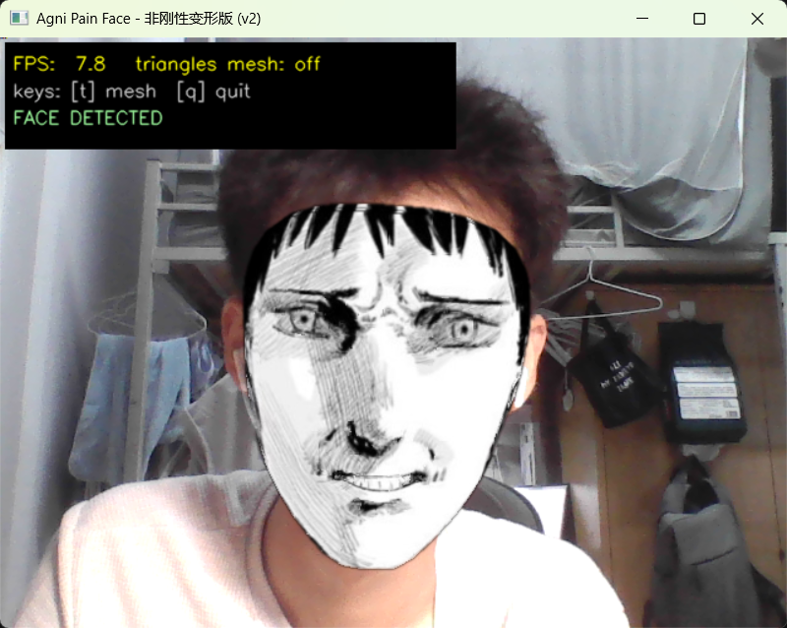
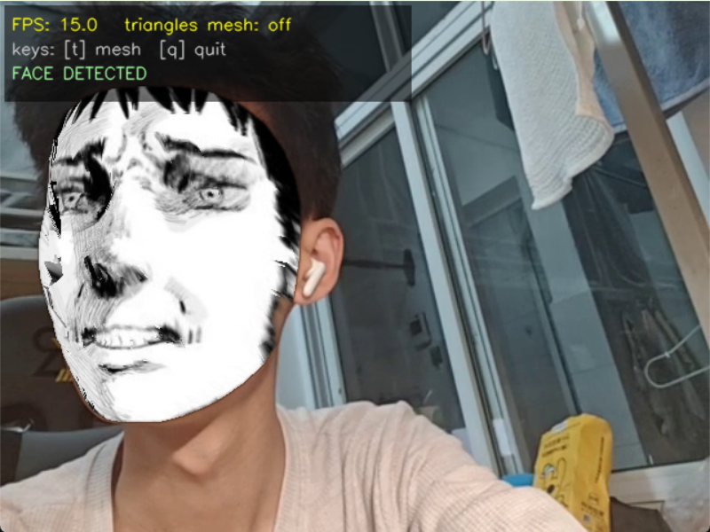
七、v2：实现效果
09
正面效果
侧脸效果
备注：笔记本摄像头故障，改用 Iriun Webcam 借手机摄像头测试

Slide 10
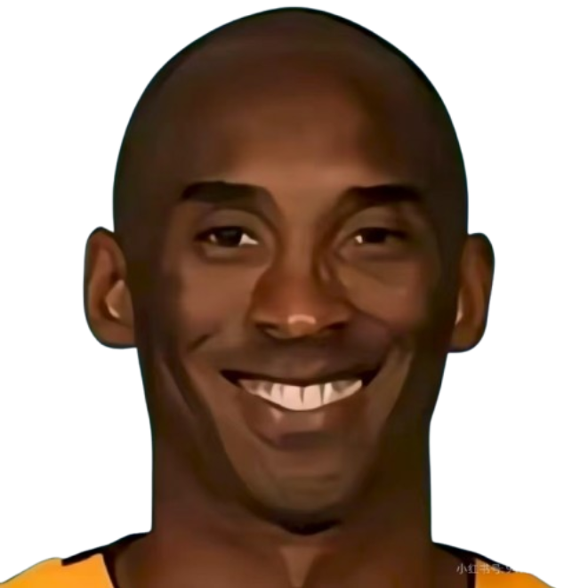
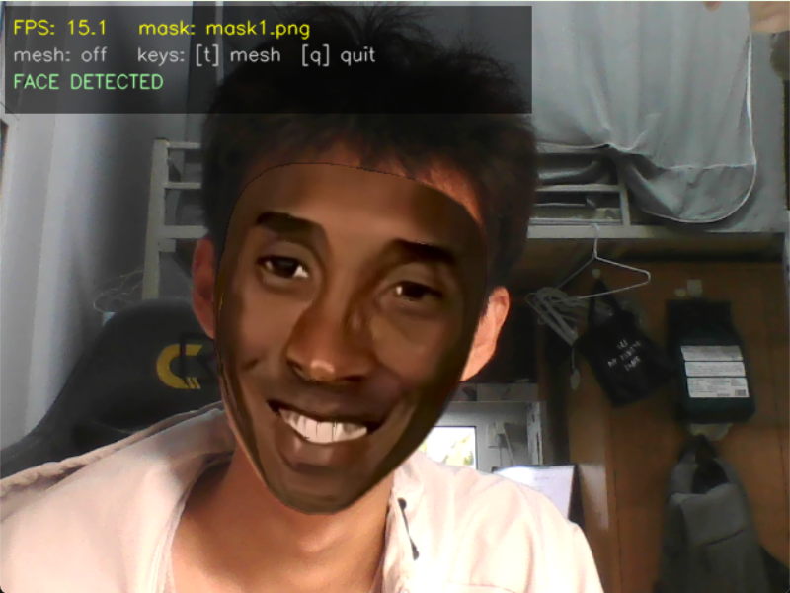
八、v2.1：扩展与性能
10
优化
• 三角剖分拓扑写入缓存，启动更快
• 支持不同人脸轮廓 mask
性能
约 15
FPS
新 mask 素材
替换效果

Slide 11
九、后续迭代方向
11
性能优化
功能扩展
• 仅取五官区域关键点，提升帧率
• 线稿只渲染五官，其余白底填充
• mask 热切换
• GUI 交互界面

Slide 12
十、总结
12
项目收获
• 打通检测 → 变形 → 融合全链路，宏观把握数字图像处理
• 独立完成 v1 → v2 → v2.1 迭代，解决标注、崩溃、性能问题
心得
• AI 辅助开发需保持质疑，理解原理后再采纳建议
复现尚不完美，将持续改进
Q & A

